Slide 1
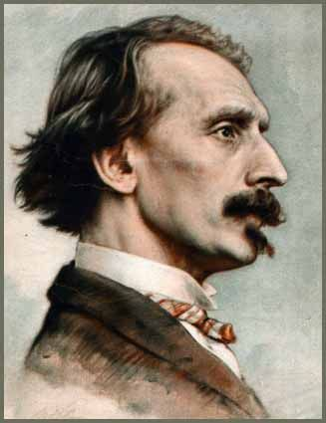
Josef Mánes
Eldariel - databáze Českých elfů
malíř života

Slide 2
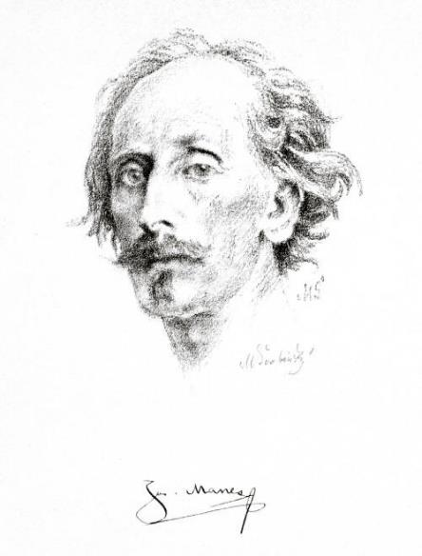
12. května 1820 se narodil český malíř JOSEF MÁNES.
Jeden z našich nejvýznamnějších výtvarníků slaví dvousté jubilem.
Pojďme společně krátce nahlédnout do jeho
pestrého života, který se odrazil i v příbězích krásných obrazů.
Malý Josef, nejmladší dítě rodiny Mánesů, prý uměl, stejně jako jeho sourozenci, dřív skvěle malovat, než se naučil číst a psát.
Přestože byl jemný a citlivý člověk, nikdy se neoženil. Starší sestra dostála slibu, který dala jejich otci. Zajistí, aby oba bratři Josef i Quido zůstali navždy svobodní. Josefovu jedinou lásku propustila ze služby a vyhnala. Posmutnělý malíř se pak věnoval pouze svému milovanému umění.
Eldariel - databáze Českých elfů

Slide 3
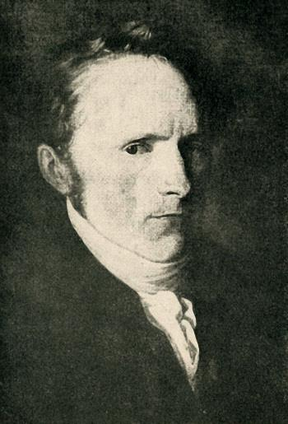
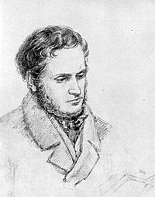
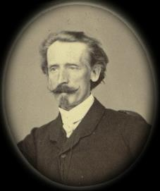
Rodina umělců
Eldariel - databáze Českých elfů
ANTONÍN MÁNES
otec
ředitel krajinářské školy Akademie výtvarných umění v Praze
milovník české krajiny
Václav Mánes
strýc
v mládí studoval malbu starých mistrů v Itálii v Římě a věnoval se náboženským tématům
prozatímní ředitel pražské Akademie
QUIDO MÁNES
mladší bratr
malíř žánrových scén z městského a vesnického života
ilustroval Babičku B. Němcové i Cervantesova Dona Quijota

Slide 4
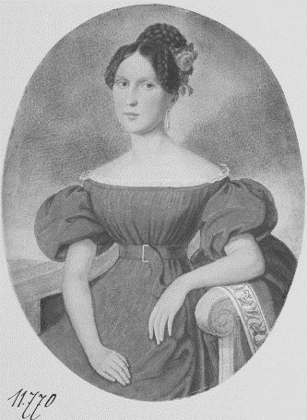
Amálie Mánesová – malířka a obětavá starší sestra
Jako žena nemohla studovat malbu na pražské Akademii, přesto docházela do rodin významných lidí a vyučovala kresbu. Mezi její žačky patřily např. Renáta Tyršová nebo vnučky Františka Palackého Márinka a Libuška.
Aby jako zdatná malířka nemalovala mužské figury, přemluvil ji otec
k výhradní specializaci na krajinomalbu.
Eldariel - databáze Českých elfů
Na rozdíl od svých sourozenců byla velmi praktická žena. Z výnosů své soukromé malířské školy financovala chod domácnosti i studia obou bratrů.

Slide 5
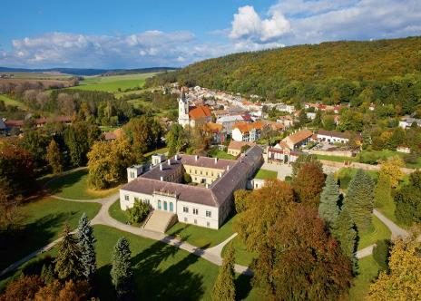
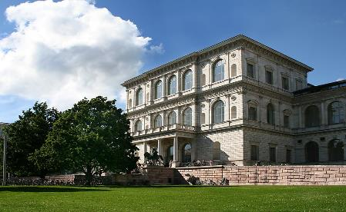
Osudová místa
Zámek Čechy pod Kosířem na Hané, kde Josef pobývá u rodiny svého příznivce hraběte Bedřicha Sylva – Tarouccy. Vyzdobil zde nejen Velký sál zámku, ale často sem zajížděl také za zábavou a klidem. Rodině pro radost vyráběl malované dopisní papíry i dámské vějíře.
Eldariel - databáze Českých elfů
Akademie výtvarných umění v Mnichově, Josef studuje u malíře Petera von Cornelia historickou malbu.

Slide 6
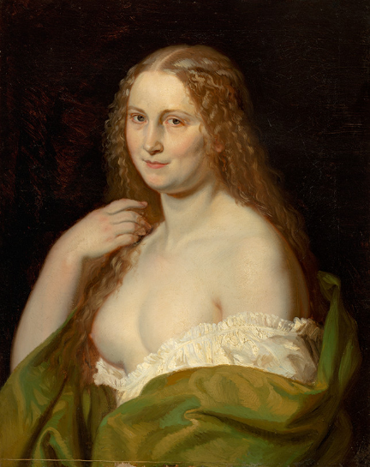
Příběh obrazu JOSEFÍNA
Mánes měl k obrazu mimořádný vztah, k vidění byl přímo v jeho ateliéru a nikdy ho neprodal.
Pro intimní atmosféru bývá nazýván „česká Mona Lisa“.
Eldariel - databáze Českých elfů
Kdo je záhadná kyprá žena dodnes nevíme. Říká se, že inspirací mohla být nešťastná láska a matka jeho nemanželské dcery Josefy Františka Šťovíčková.

Slide 7
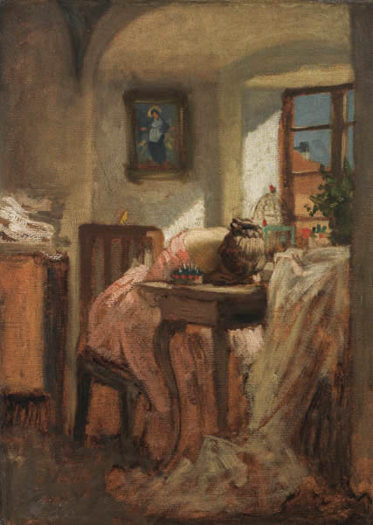
Příběh obrazu ŠVADLENKA
Švadlenkou šijící svatební šaty je údajně Františka Pokorná, nevěsta malíře Adolfa Kosárka, těžce nemocného tuberkulózou.
Eldariel - databáze Českých elfů
Obrázek Panny Marie Karlovské, ochránkyně budoucích matek, který vidíme na zdi obrazu, je tak narážkou na Františčino těhotenství.
Malý ptáček, puštěný z klece pak znamená budoucí nešťastný osud portrétované dívky.

Slide 8
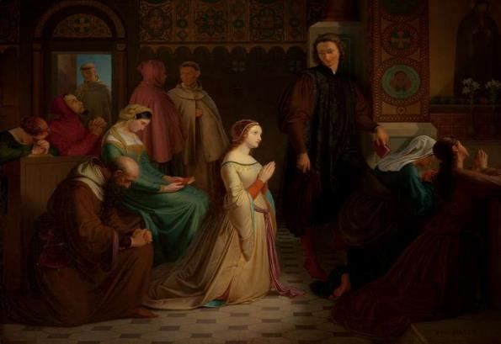
Příběh obrazu SETKÁNÍ PETRARCY S LAUROU
V AVIGNONU
Mánesova první velká historická kompozice. Obraz maloval celých pět let a dokončil jej až během studia v Mnichově, kde jej po vystavení zakoupila Krasoumná jednota za větší finanční obnos 660 zlatých.
Eldariel - databáze Českých elfů
Námětem obrazu je výjev ze života italského renesančního básníka Francesca Petrarcy – první setkání na ranní mši a jeho okouzlení dívkou Laurou.

Slide 9
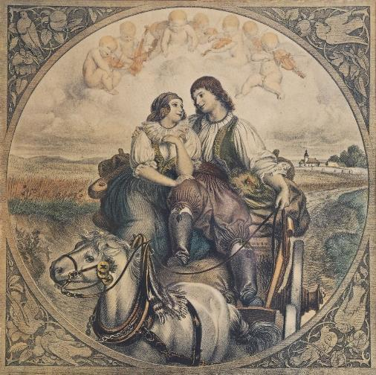
Příběh obrazu LÍBÁNKY NA HANÉ
Děj obrazu se odehrává za krásné letní neděle roku 1849. Koník táhne bryčku s novomanželi – dvacetiletou Hanačkou Františkou Janečkovou a jejím manželem, pocházejícím z Kojetína.
Eldariel - databáze Českých elfů
Známé je dokonce i jméno koně. Jmenoval se Linda a pocházel z Čech pod Kosířem.

Slide 10
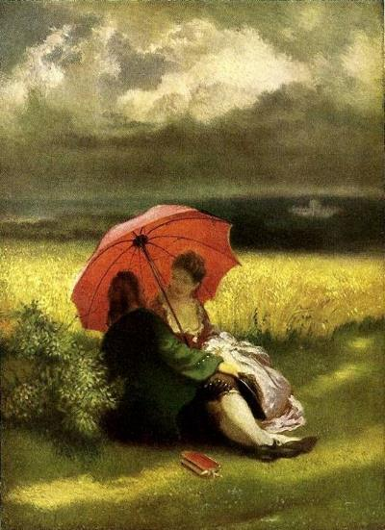
Příběh obrazu ČERVENÉ PARAPLÍČKO
Název obrazu bývá také Krajina před bouří.
Obraz je součástí cyklu Život na zámku, zhotoveného pro Sylva – Tarouccy a zobrazuje rokokový pár v družném rozhovoru za horkého letního dne s blížící se bouří.
Osud obrazu je také bouřlivý, původně zdobil hraběcí sídlo v Čechách pod Kosířem, během válečných let 1939 – 1945 zmizel a dosud nebyl nalezen.
Eldariel - databáze Českých elfů

Slide 11
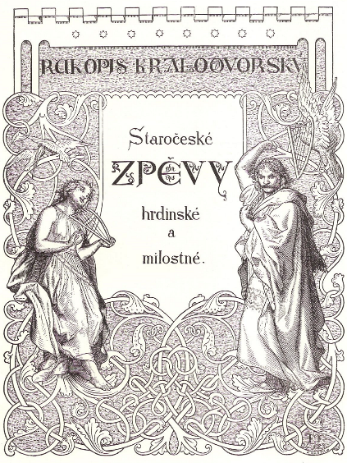
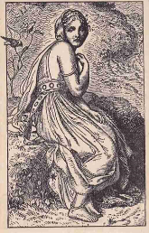
Krátké ohlédnutí za RUKOPISY
Kdo by neznal příběh Rukopisů Královédvorského a Zelenohorského. Stejně tak i spory o jejich pravost, které hýbaly českou společností.
Nakladatel Bellmann Mánese oslovil s finančně velkorysou nabídkou na vydání díla s ilustracemi. Ten v touze po dokonalosti pracoval velmi pomalu a po čtyřech letech práce bylo ke značné nelibosti zadavatele hotovo jen 12 ilustrací.
Eldariel - databáze Českých elfů

Slide 12
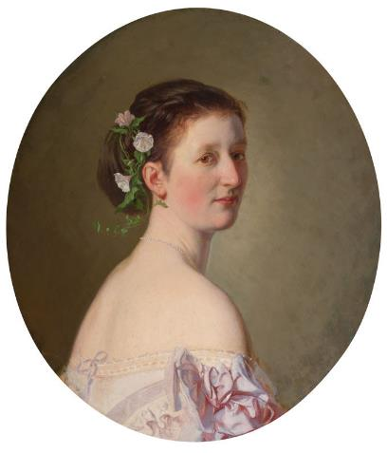
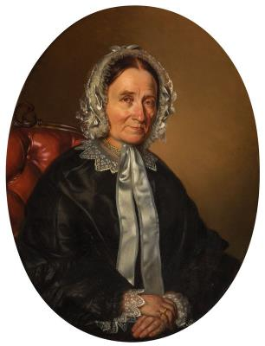
Příběhy zapomenutých PORTRÉTŮ
Anna Náprstková, zakladatelka Českého průmyslového muzea, byla mecenáškou mnoha umělců. O zhotovení portrétu jednali její synové, bratři Náprstkovi již od roku 1846.
K realizaci došlo až po Mánesově návratu ze studií v Mnichově roku 1850.
Eldariel - databáze Českých elfů
Podobizna baronky Jany Kotzové z Dobrše z roku 1866 zachycuje dceru krajského hejtmana a místodržitele
v Brně barona Kotze. Mánes se na jeho panství uchýlil před pruskou okupací. Půvabná dívka se brzy vdala a odstěhovala za manželem do Lince.

Slide 13
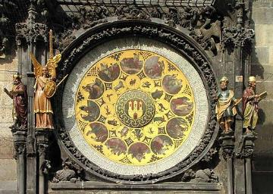
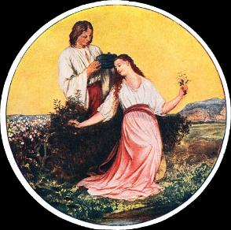
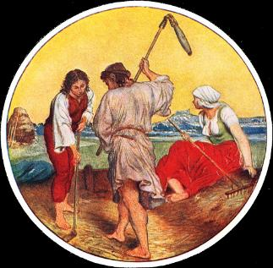
ORLOJ v Praze – příběh zdobený zlatem
Kalendářní deska byla prestižní zakázkou. Mánes ji přijal i přes nízký honorář a obtíže s nedostatkem místa v ateliéru. Jako celek tak vznikla v provizorních podmínkách ve Staroměstské radnici.
Přátelé jej od práce na Orloji odrazovali. On sám jen těžko snášel věčné dohadování s kritiky, které podlamovalo jeho i tak dost křehké duševní zdraví.
Eldariel - databáze Českých elfů
Slavnostního odhalení v srpnu 1866 se pro nemoc již neúčastnil.

Slide 14
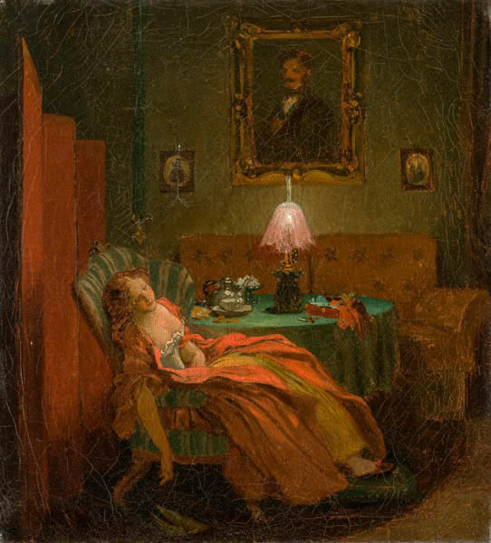
Děkujeme za společné chvíle nad obrazy.
Eldariel - databáze Českých elfů

